Slide 1
In gesprek met de Raad
Over de Omgevingswet

Slide 2
Start presentatie met (bijvoorbeeld):
Lokale context (recente casuïstiek, actualiteiten, vraagstukken en puzzels, maatschappelijke opgaven enz Ter inspiratie https://www.waarstaatjegemeente.nl/ )
Maatschappelijke context (ter inspiratie: https://www.cbs.nl/nl-nl/publicatie/2019/22/trends-in-nederland-2019
https://www.raadopenbaarbestuur.nl/
Stand van zaken wetstraject Omgevingswet (zie https://www.omgevingswetportaal.nl/wet-en-regelgeving/voortgang-wet--en-regelgeving )

Slide 3
Omgevingswet: de bedoeling
Ruimte geven én verantwoordelijkheid dragen voor omgevingskwaliteit.
Digitalisering
Manier van werken
Inhoudelijk & juridisch

Slide 4
Doelen van de Omgevingswet

Slide 5
Tip: geef ook aan wat er niet verandert!
P&C-cyclus raad (cyclisch beleidsproces);
De Gemeentewet & het gereedschap van de raad (moties, amendementen, actieve informatieplicht, ambtelijke ondersteuning enz);
De rollen van de raad (kaderstellend, volksvertegenwoordigend, controlerend);
Politiek-bestuurlijke context en verhoudingen;
Maatschappelijke wensen;
Enz.

Slide 6
De instrumenten van de wet

Slide 7
Wat zijn de bevoegdheden van de gemeenteraad?
Omgevingsvisie en omgevingsplan
Programmatische aanpak (voor een programma)
Inpassing buitenplanse omgevingsplanactiviteit (binnen 5 jaar) in omgevingsplan
Welstandsbeleid vertalen naar beleidsregels (indien regels in het omgevingsplan uitleg behoeven)
Aanwijzen adviescommissie Rijksmonumenten (en ruimtelijke kwaliteit)
Kwaliteit van de participatie
Monitoring van programma’s en omgevingswaarden
Verklaring van geen bedenkingen verdwijnt, maar de gemeenteraad kan verzwaard adviesrecht van toepassing verklaren bij buitenplanse omgevingsplanactiviteiten
De bevoegdheid om aan te geven bij welke buitenplanse omgevingsplanactiviteiten participatie verplicht is

Slide 8
Wat zijn de bevoegdheden van het college?
Programma’s
Omgevingsvergunningen
Maatwerkvoorschriften (hangend aan een beschikking)
Advies (met instemming), tenzij de raad verzwaard adviesrecht van toepassing heeft verklaard
Delen van een omgevingsplan vaststellen, kan worden gedelegeerd naar het college
Beleidsregels vaststellen die duiding geven aan beoordelingsregels in het omgevingsplan

Slide 9
Wat moet er af zijn als de Omgevingswet van kracht wordt?
Zie: https://vng.nl/publicaties/minimale-acties-omgevingswet

Slide 11
Wat moet er af zijn als de Omgevingswet van kracht wordt?
Zie: https://vng.nl/publicaties/minimale-acties-omgevingswet
Voor de raad zijn de volgende acties het belangrijkst:
Bepaling ambities, strategie, aanpak en financiën (advies)
Procedure vergunningaanvragen (eis)
Instelling gemeentelijke adviescommissie ruimtelijke kwaliteit (eis)
Omgevingsvisie in voorbereiding (advies)
Plan(ning) nieuw omgevingsplan (advies)
Aanpassing legesmodel, mandaatregelingen en verordening planschade (eis)

Slide 12
1. Bepaling ambities, strategie, aanpak en financiën (advies)
De gemeente heeft de ambities, strategie en aanpak voor de invoering van de Omgevingswet bepaald en de financiële consequenties in beeld gebracht. De VNG adviseert deze keuzes op korte termijn expliciet te maken, omdat ze gevolgen hebben voor het verdere traject. Geadviseerd wordt om daarbij ook een planning op te stellen voor de door de raad te nemen besluiten.

Slide 13
Procedure vergunningaanvragen (eis)
De Omgevingswet stelt nieuwe eisen aan het proces van vergunningverlening. Veranderingen: verkorting beslistermijn naar 8 weken en integrale afweging. Gemeenten moeten hun processen/systemen aanpassen, hun medewerkers opleiden en afspraken maken met ketenpartners. De raad moet beslissen in welke gevallen “instemming” (bij de buitenplanse Omgevingsplanactiviteit) en 'verplichting tot participatie’ van toepassing is.

Slide 14
3. Instelling gemeentelijke adviescommissie ruimtelijke kwaliteit (eis)
De gemeente heeft een commissie ingesteld die in ieder geval tot taak heeft te adviseren over de aanvragen van een omgevingsvergunning voor een Rijksmonument (gemeentelijke adviescommissie). Ook andere adviesrollen kunnen bij de commissie belegd worden. De gemeenteraad moet de instelling van de gemeentelijke adviescommissie en de benoeming van de leden vaststellen.

Slide 15
4. Omgevingsvisie in voorbereiding (advies)
De gemeente heeft wezenlijke stappen gezet in het formuleren van een integrale omgevingsvisie (uitgangspunten, structuur en participatie). Deze stappen zijn vastgelegd in een met de raad afgestemd plan van aanpak.
De verplichting om een gebiedsdekkende omgevingsvisie te hebben geldt vanaf 1-1-24. De gemeenteraad stelt de omgevingsvisie vast. Indien een gemeente voor 2021 reeds beschikt over een omgevingsvisie kan ze gebruik maken van de zogenaamde ‘gelijkstellingsbepaling'.

Slide 16
5. Plan(ning) nieuw omgevingsplan (advies)
De gemeente heeft keuzes gemaakt over de uitgangspunten, structuur en insteek van het nieuwe omgevingsplan (stappen en tempo). Dit wordt vastgelegd in een met de raad afgestemd plan van aanpak.

Slide 17
6. Aanpassing legesmodel, mandaatregelingen en verordening planschade (eis)
De gemeente heeft haar legesmodel, de mandaatregelingen en de procedureverordening planschade aangepast op het moment dat de wet in werking treedt. De gemeenteraad neemt hier besluiten over.
Hierbij moet in ieder geval worden gekeken naar de milieubelastende activiteit, het bijbehorend bouwwerk, brandveilig gebruik, de gevolgen van de Wkb en (in een latere fase) de gevolgen van al dan niet dereguleren. Ook de mandaatregelingen dienen te worden aangepast.
Tenslotte moet worden bezien of en hoe de procedureverordening planschade wordt geactualiseerd (‘nadeelcompensatie’ onder de Omgevingswet).

Slide 18
Het adviesrecht van de raad (1)
De VvgB (Verklaring van geen bedenkingen) vervalt onder de Omgevingswet. Daarvoor in de plaats komt het instemmingsrecht van de raad voor bepaalde gevallen van buitenplanse omgevingsplanactiviteit.
Stap 1 Inventarisatie:
Kruimelgevallen omgevingsvergunning van B&W
Gevallen waarvoor wel een verklaring van geen bedenkingen nodig is
Gevallen waar diezelfde omgevingsvergunning waarvoor geen verklaring van geen bedenkingen nodig is
Postzegelbestemmingsplannen van de gemeenteraad

Slide 19
Het adviesrecht van de raad (2)
Stap 2 Beoordeling en weging:
Kan de raad de rol momenteel goed kan vervullen?
Is het nodig de lijst aan de vullen?
Zijn er gevallen waarin de raad altijd positief adviseert? Schrap deze.
Stap 3 Samenstelling lijst:
Nieuwe lijst maken t.b.v. adviesrecht.
Tip: Koppel inwerkingtreding van dit besluit aan de inwerkingtreding van
de Omgevingswet.
Lees ook → https://vng.nl/nieuws/handreiking-adviesrecht-raad-bij-afwijking-omgevingsplan

Slide 20
Participatie in de Omgevingswet: uitgangspunten
Voorafgaand aan het formele besluitvormingsproces.
Meer dan de formele momenten (meer dus dan zienswijzen).
Participatie is niet dat iedereen het ermee eens moet zijn.
Hoe participatie moet worden ingevuld is niet voorgeschreven.
Bij de aanvraag controleren of aan de aanvraagvereisten voor participatie is voldaan (=indieningstoets)
Het resultaat van participatie meewegen in de integrale afweging op het besluit (=inhoud en compleetheid)
Let op het verschil tussen binnenplans en buitenplans

Slide 21
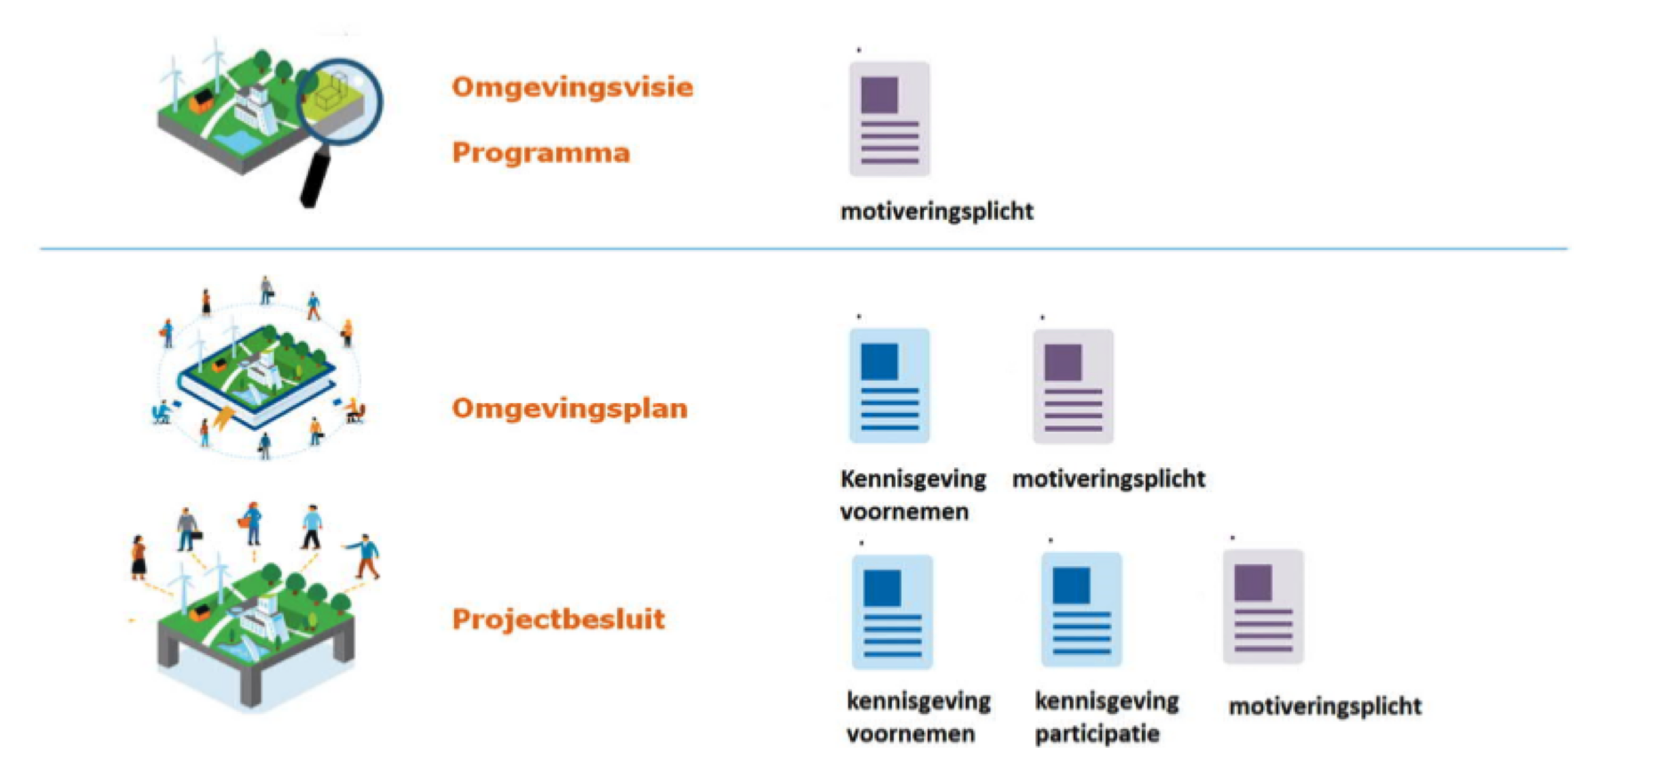
Participatie door bevoegd gezag

Slide 22
Participatie door de initiatiefnemer: aanvraagvereiste
Stimuleren van de initiatiefnemer om de participatie te organiseren (amendement De Vries, 2015)
Strekking van de aanvraagvereiste:
Aangeven OF burgers, bedrijven, maatschappelijke organisaties en bestuursorganen bij de voorbereidingen van de aanvraag zijn betrokken
Indien ja, verstrekt de aanvragen bij de aanvraag gegevens HOE zij zijn betrokken en WAT de resultaten daarvan zijn
Verantwoordelijkheid inititiatiefnemer om een adequate vorm te kiezen voor participatie
Nee is geen grond voor weigering

Slide 23
Actualiteit: gevallen verplichte participatie aanwijzen
“De gemeenteraad kan gevallen van activiteiten aanwijzen waarbij participatie van en overleg met derden verplicht is voordat een aanvraag om een omgevingsvergunning voor een dergelijke activiteit kan worden gedaan” (amendement van Eijs c.s.)

Slide 24
Actualiteit: opstellen participatiebeleid
“In het Invoeringsbesluit Omgevingswet een regeling op te nemen die ervoor zorgt dat er een plicht ontstaat voor gemeenten, provincies en waterschappen om het participatiebeleid op te stellen waarin vastgelegd wordt hoe participatie wordt vormgegeven en welke eisen daarbij gelden en dit participatiebeleid vast te stellen door respectievelijk gemeenteraad, provinciale staten en het algemene bestuur van het waterschap, en te bevorderen dat de medeoverheden hier zo snel mogelijk mee beginnen, liefst voor de inwerkingtreding van de Omgevingswet” (motie Nooren c.s.)

Slide 25
In gesprek met de raad
Om focus en tempo te bepalen gebruik het dialoogmodel. https://vng.nl/artikelen/over-ambitieniveau-en-invoeringsstrategie
Om de raad te stimuleren een eigen agenda te maken gebruik de matrix van Kampen. https://vng.nl/nieuws/programmamanager-raad-kampen-voorbeeld-omgevingswet
Om het gesprek te voeren over keuzes binnen de implementatie van de Omgevingswet gebruik het keuzepaneel https://vng.nl/artikelen/keuzepaneel-omgevingswet
Om het gesprek te voeren over gevolgen en effecten van keuzes: https://vng.nl/publicaties/webcollege-participatie-keuzes-gevolgen-en-effecten

Slide 26
Voor meer informatie
https://vng.nl/rubrieken/onderwerpen/omgevingswet-voor-raadsleden
https://aandeslagmetdeomgevingswet.nl/
https://www.omgevingswetportaal.nl/
https://www.raadsleden.nl/actueel/themas/omgevingswet

